Slide 1
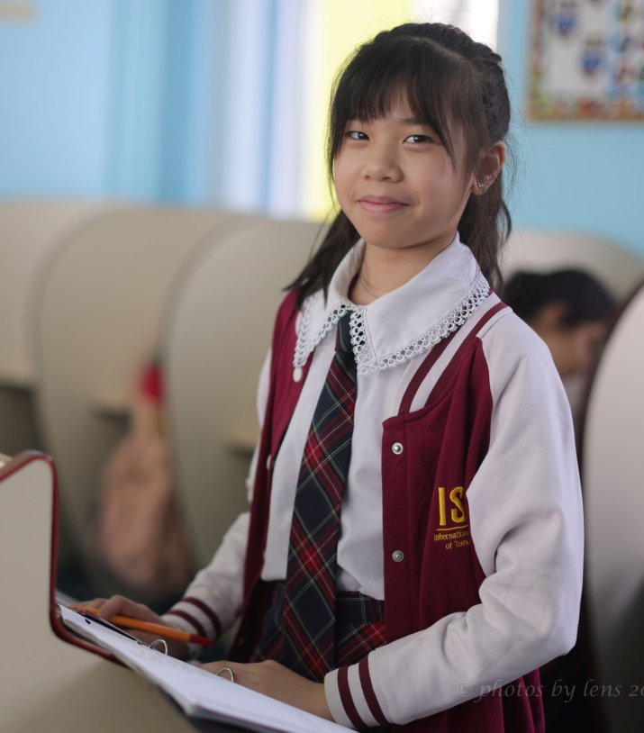
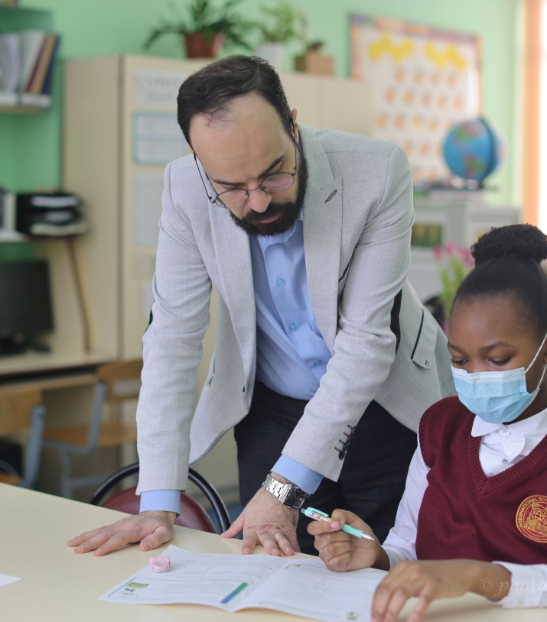
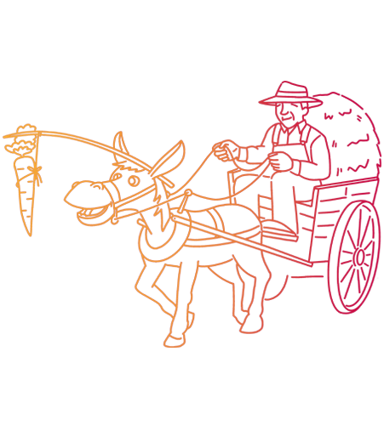
Welcome
to the School of Tomorrow
Educators’ Training!
Day 4
Notes:
Go ye therefore, and teach all nations

Slide 2
I’M IN RIGHT, OUT RIGHT, UP RIGHT, DOWN RIGHT!
I’m in right, out right, up right, downright happy all the time (2),
Since Jesus Christ came in and cleansed my heart from sin
I am in right, out right, up right, down right happy all the time!

Slide 3
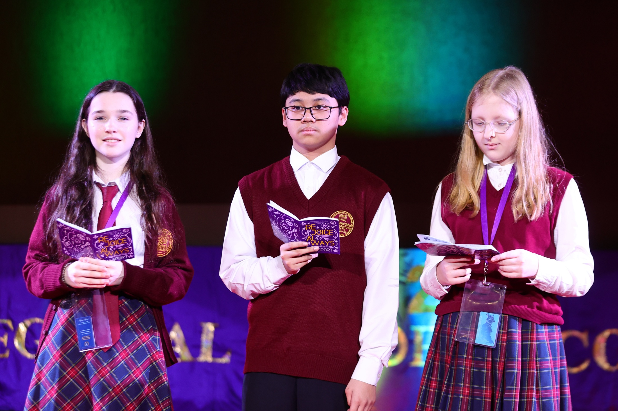
Building universal action based
skills and general educational competencies
using extra-curricular education

Slide 4
История вопроса
Инновации в системе начального и общего среднего образования основываются на достижениях ЗУНовского, компетентностного, личностно-ориентированного и проблемно-ориентированного развивающего образования, смысловой педагогики вариативного развивающего образования, контекстного и системно-деятельностного подходов.

Slide 5
Types of universal skills & competencies
Personal/Личностные
Regulatory/Регулятивные
General congnitive /Общепознавательные
Communicative / Коммуникативные

Slide 6
Personal USC / Личностные УУД
Personal
Self-determination Самоопределение
Finding the purpose Смыслообразование
Moral & ethical evaluation Нравственно-этическое
оценивание
Notes:
Личностные универсальные учебные действия обеспечивают ценностно-смысловую ориентацию учащихся (умение соотносить поступки и события с принятыми этическими принципами, знание моральных норм и умение выделить нравственный аспект поведения) и ориентацию в социальных ролях и межличностных отношениях. Применительно к учебной деятельности следует выделить три вида действий:
личностное, профессиональное, жизненное самоопределение;
действие смыслообразования, т. е. установление учащимися связи между целью учебной деятельности и ее мотивом, другими словами, между результатом учения, и тем, что побуждает деятельность, ради чего она осуществляется. Ученик должен задаваться вопросом о том, «какое значение, смысл имеет для меня учение», и уметь находить ответ на него.
- действие нравственно-этического оценивания усваиваемого содержания, исходя из социальных и личностных ценностей, обеспечивающее личностный моральный выбор.

Slide 7
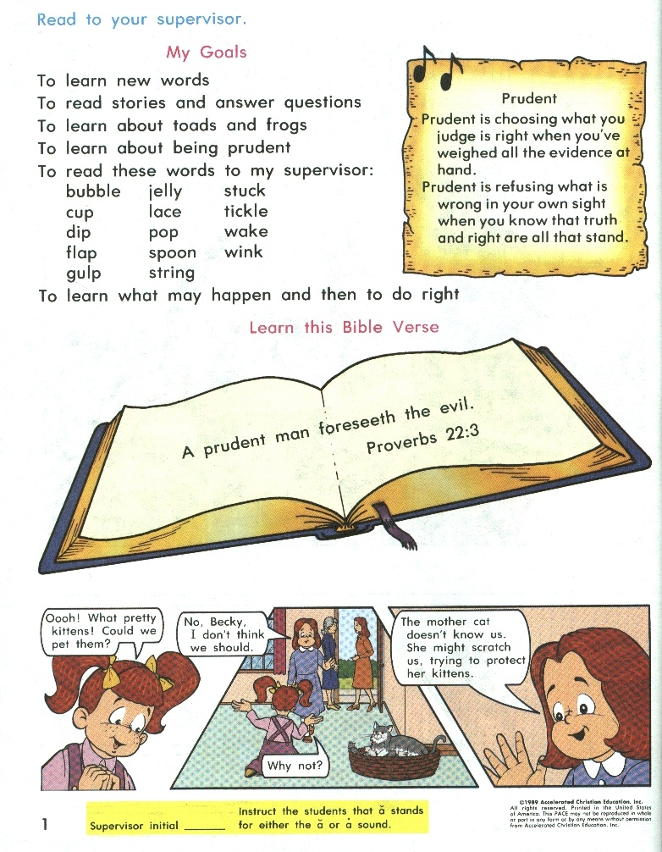
Character trait
Biblical principle
Illustration

Slide 8
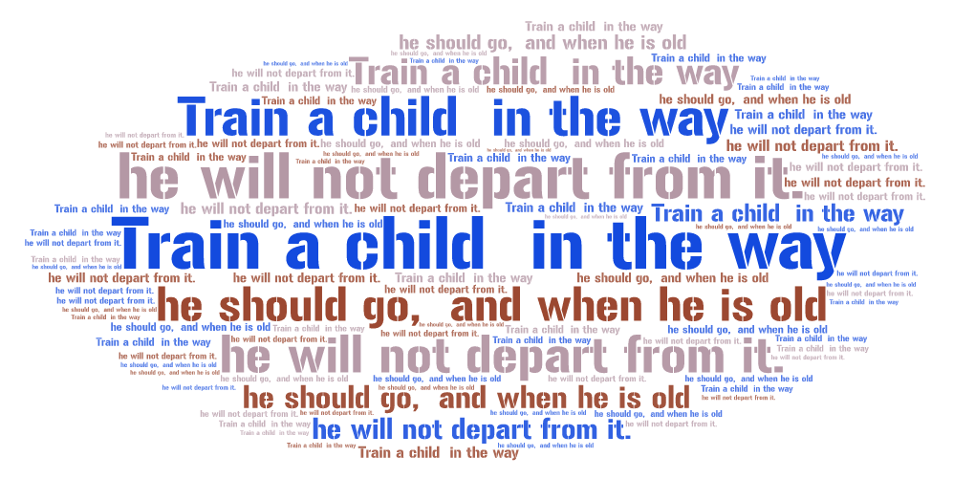
Притчи 22:6 Proverbs
Notes:
Why do we use all those principles, why do they work?
Yes, they are advanced technology. If you come today to any of the educators’ conferences you will hear professors, PhDs talking about individualization, modern technology, learning versus teaching, goal setting, being a facilitator in the academic process.
However, those principles come from the Bible. The end is to… “train up a child the way he should go!”

Slide 9
Regulatory USC / Регулятивные УУД
Regulatory actions
Goal setting Целеполагание
Planning Планирование
Prognosis Прогнозирование
Control Контроль
Self control Волевая
саморегуляция
Correction Коррекция
Evaluation Оценка
Notes:
Регулятивные действия обеспечивают организацию учащимся своей учебной деятельности. К ним относятся
- целеполагание как постановка учебной задачи на основе соотнесения того, что уже известно и усвоено учащимся, и того, что еще неизвестно;
- планирование – определение последовательности промежуточных целей с учетом конечного результата; составление плана и последовательности действий;
- прогнозирование – предвосхищение результата и уровня усвоения, его временных характеристик;
- контроль в форме сличения способа действия и его результата с заданным эталоном с целью обнаружения отклонений и отличий от эталона;
- коррекция – внесение необходимых дополнений и корректив в план и способ действия в случае расхождения эталона, реального действия и его продукта;
- оценка - выделение и осознание учащимся того, что уже усвоено и что еще подлежит усвоению, осознание качества и уровня усвоения.
- волевая саморегуляция как способность к мобилизации сил и энергии; способность к волевому усилию - к выбору в ситуации мотивационного конфликта и к преодолению препятствий.

Slide 10
Independent studying / Самостоятельная
работа

Slide 11
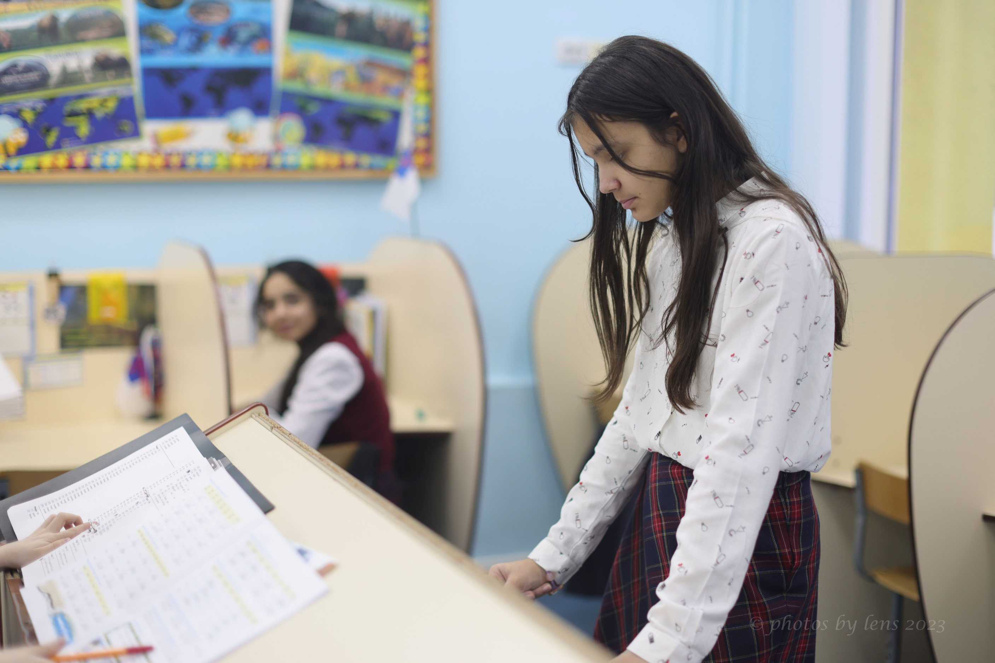

Slide 12
General cognitive USC Общепознавательные УУД
Cognitive actions Познавательные
действия
General educational Общеучебные
Logical Логические
Problem solving Постановка
и решение
проблем
Notes:
Познавательные универсальные действия включают общеучебные, логические, действия постановки и решения проблем.
1.Общеучебные универсальные действия:
- самостоятельное выделение и формулирование познавательной цели;
- поиск и выделение необходимой информации; применение методов информационного поиска, в том числе с помощью компьютерных средств:
- знаково-символические - моделирование – преобразование объекта из чувственной формы в модель, где выделены существенные характеристики объекта (пространственно-графическую или знаково-символическую) и преобразование модели с целью выявления общих законов, определяющих данную предметную область;
- умение структурировать знания;
- умение осознанно и произвольно строить речевое высказывание в устной и письменной форме;
- выбор наиболее эффективных способов решения задач в зависимости от конкретных условий;
- рефлексия способов и условий действия, контроль и оценка процесса и результатов деятельности;
- смысловое чтение как осмысление цели чтения и выбор вида чтения в зависимости от цели; извлечение необходимой информации из прослушанных текстов различных жанров; определение основной и второстепенной информации; свободная ориентация и восприятие текстов художественного, научного, публицистического и официально-делового стилей; понимание и адекватная оценка языка средств массовой информации;
постановка и формулирование проблемы, самостоятельное создание алгоритмов деятельности при решении проблем творческого и поискового характера.
Универсальные логические действия:
- анализ объектов с целью выделения признаков (существенных, несущественных)
- синтез как составление целого из частей, в том числе самостоятельно достраивая, восполняя недостающие компоненты;
- выбор оснований и критериев для сравнения, сериации, классификации объектов;
- подведение под понятия, выведение следствий;
- установление причинно-следственных связей,
- построение логической цепи рассуждений,
- доказательство;
- выдвижение гипотез и их обоснование.
Постановка и решение проблемы:
- формулирование проблемы;
- самостоятельное создание способов решения проблем творческого и поискового характера.

Slide 13
Communicative USC Коммуникативные УУД
Communicative actions Коммуникативные
действия
Team planning Планирование
учебного
сотрудничества
Identifying the problem Постановка
вопросов
Formulating your case Построение
речевых
высказываний
Leadership and coordination Лидерство и
согласование
действий с
партнером
Notes:
Коммуникативные действия обеспечивают социальную компетентность и учет позиции других людей, партнера по общению или деятельности, умение слушать и вступать в диалог, участвовать в коллективном обсуждении проблем, интегрироваться в группу сверстников и строить продуктивное взаимодействие и сотрудничество со сверстниками и взрослыми.
Видами коммуникативных действий являются:
планирование учебного сотрудничества с учителем и сверстниками – определение цели, функций участников, способов взаимодействия;
постановка вопросов – инициативное сотрудничество в поиске и сборе информации;
разрешение конфликтов - выявление, идентификация проблемы, поиск и оценка альтернативных способов разрешения конфликта, принятие решения и его реализация;
управление поведением партнера – контроль, коррекция, оценка действий партнера;
- умение с достаточно полнотой и точностью выражать свои мысли в соответствии с задачами и условиями коммуникации; владение монологической и диалогической формами речи в соответствии с грамматическими и синтаксическими нормами родного языка.

Slide 14
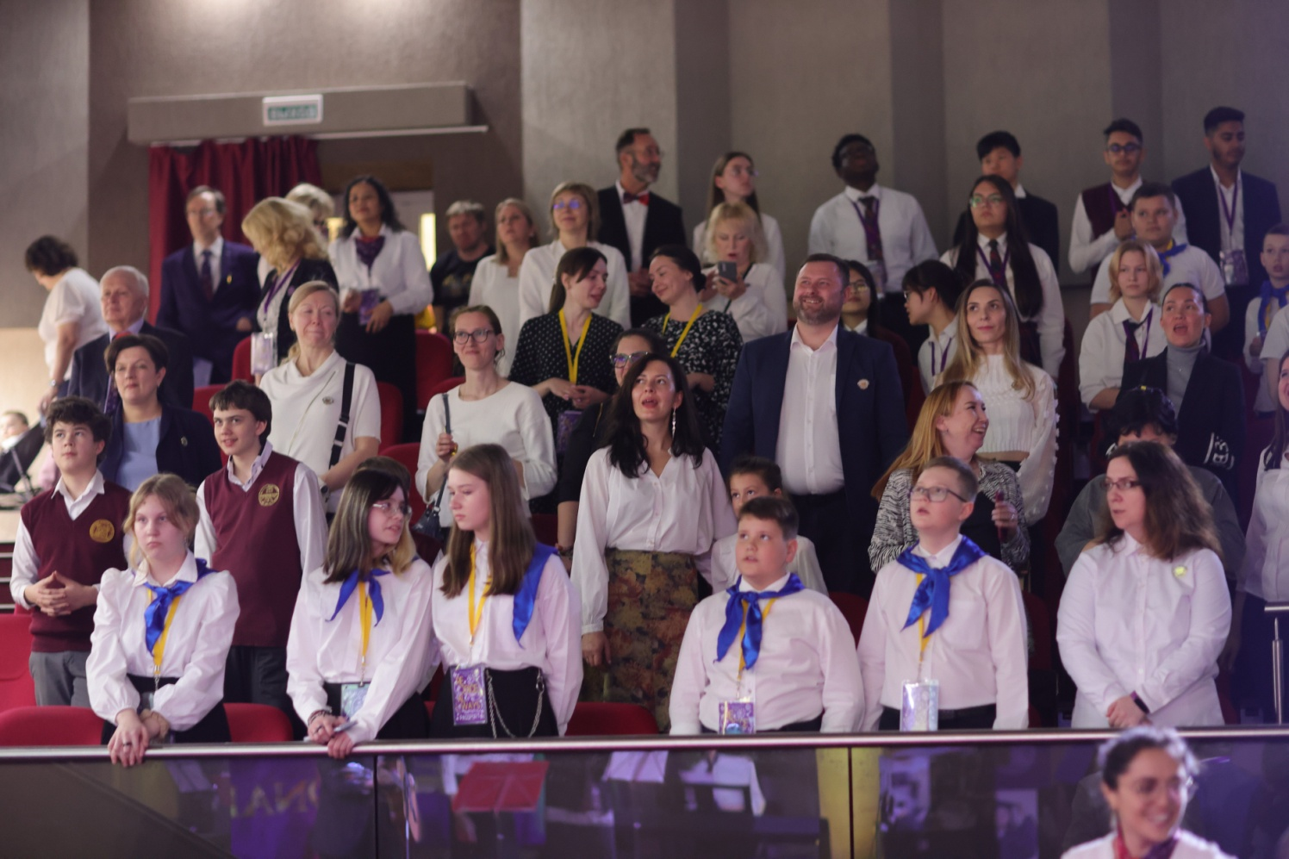

Slide 15
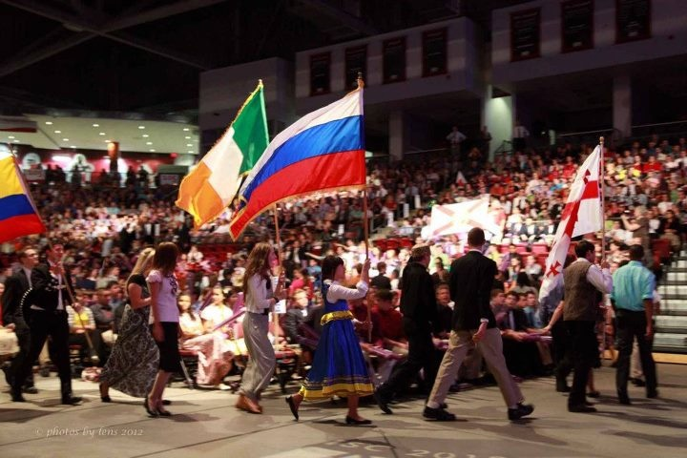
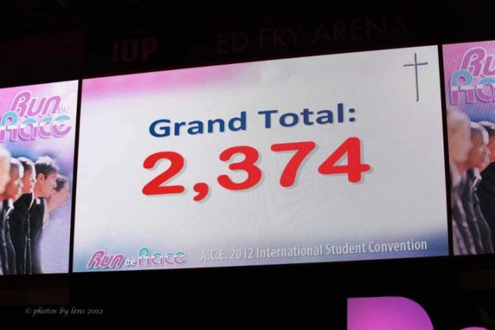
ISC
Notes:
ISC 2012

Slide 16
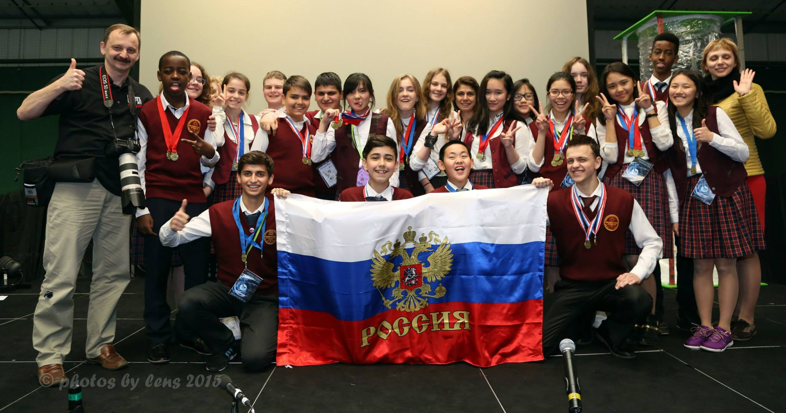
European Student
Convention
500+

Slide 17
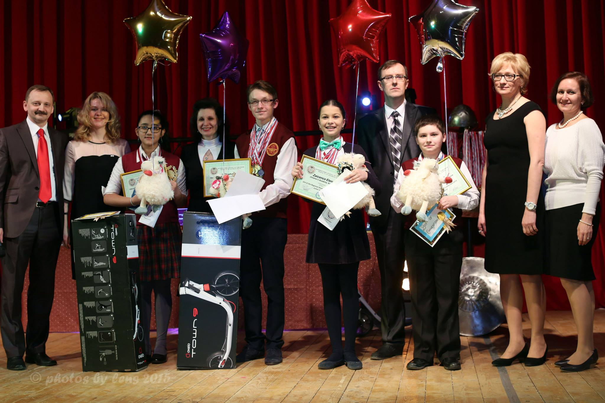
RSC, CIS & Baltics
270+

Slide 18
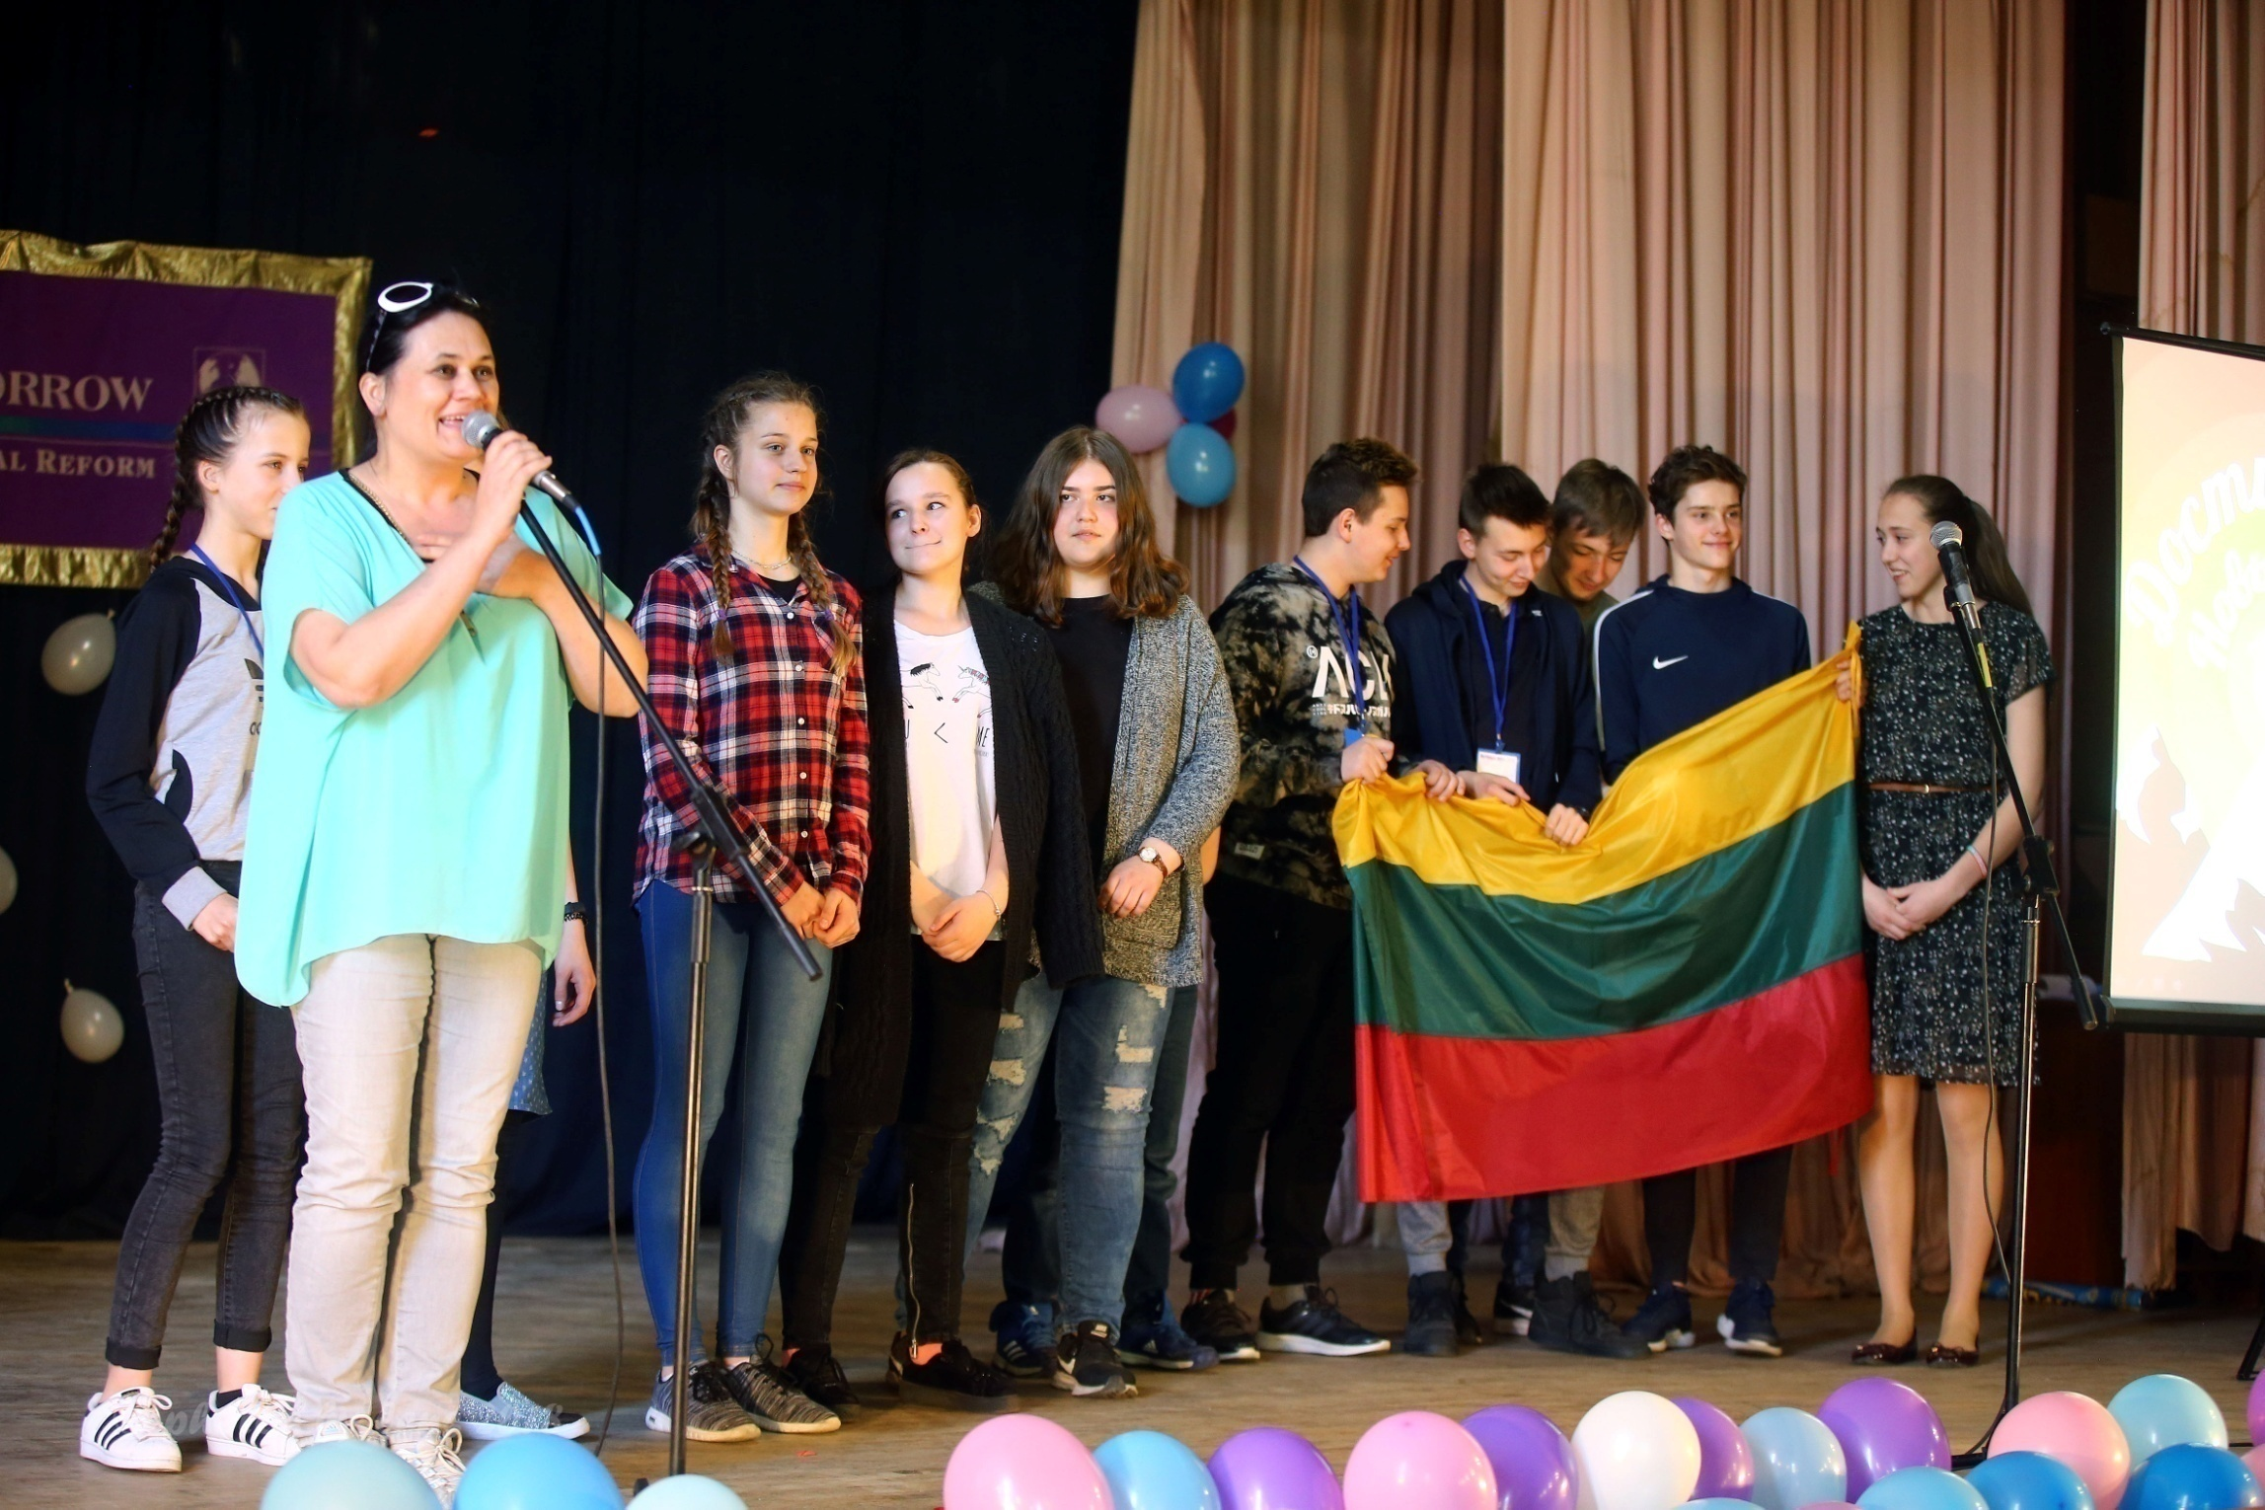
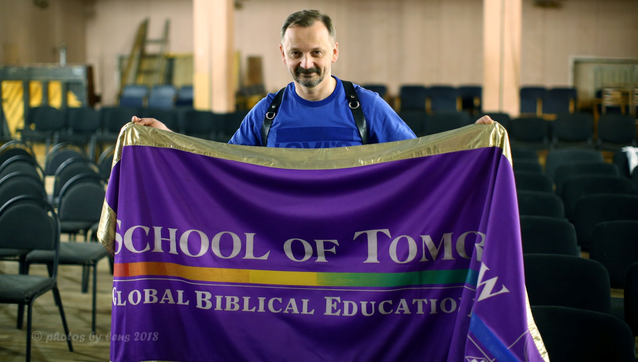
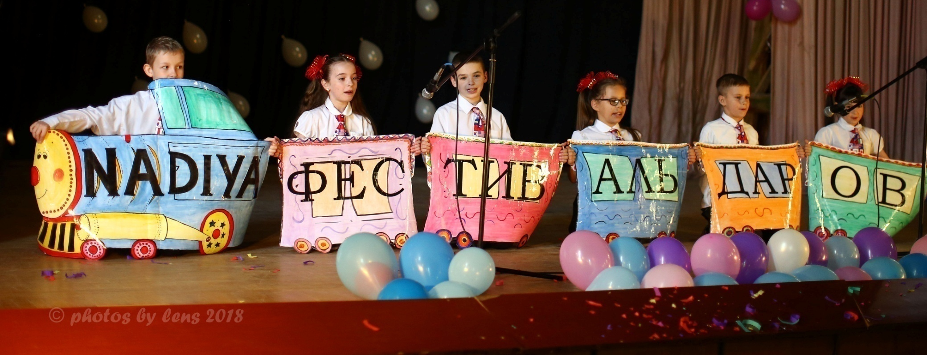
Festival of Gifts, Ukraine

Slide 19
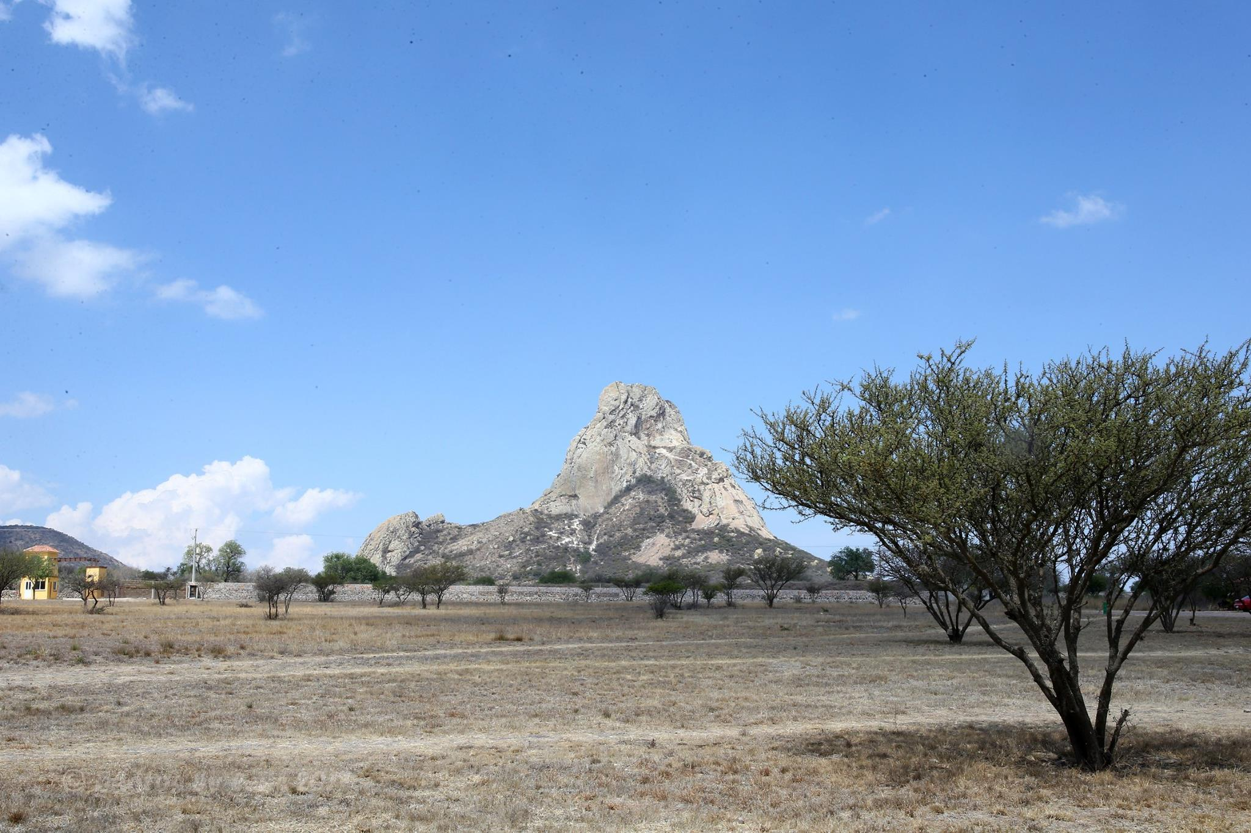
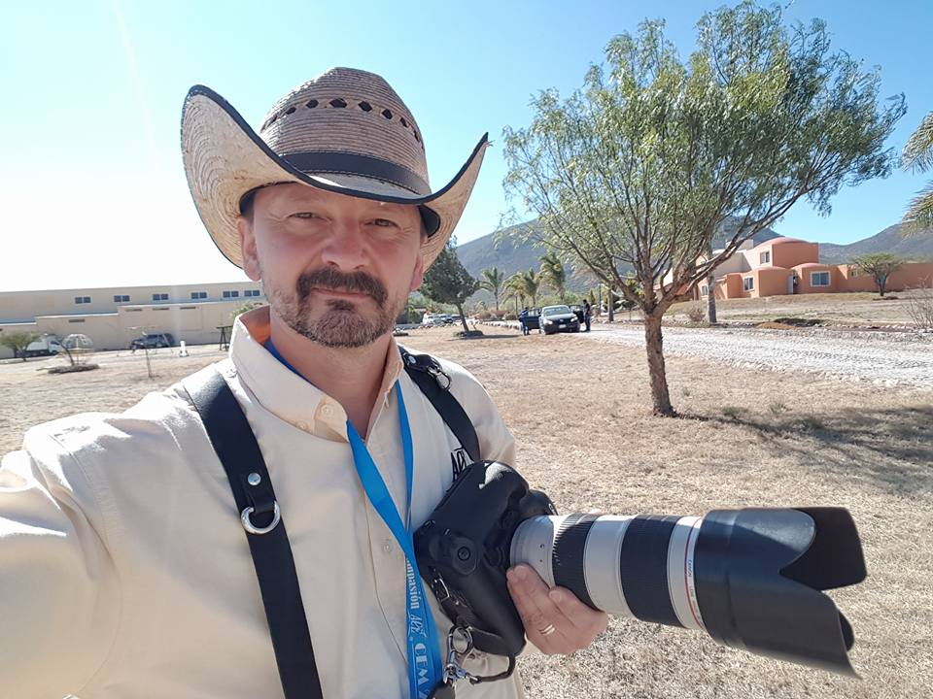
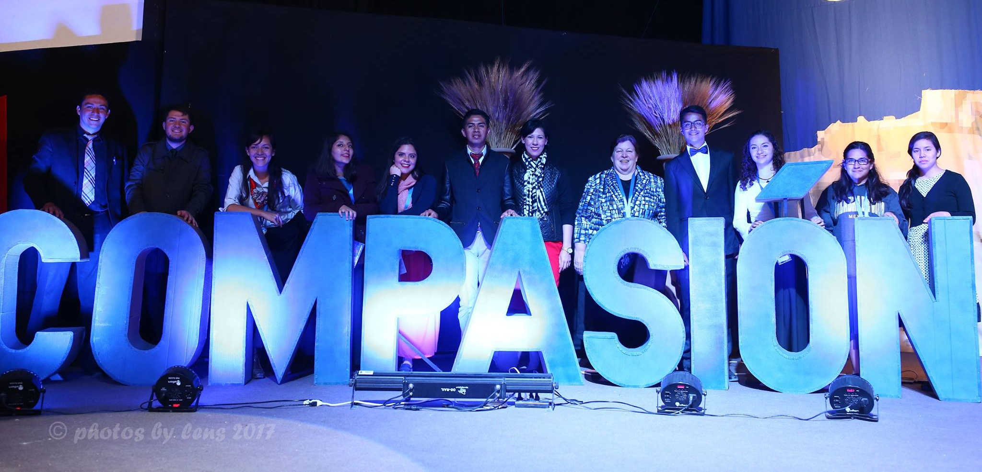
Student
Convention
Mexico 2017

Slide 20
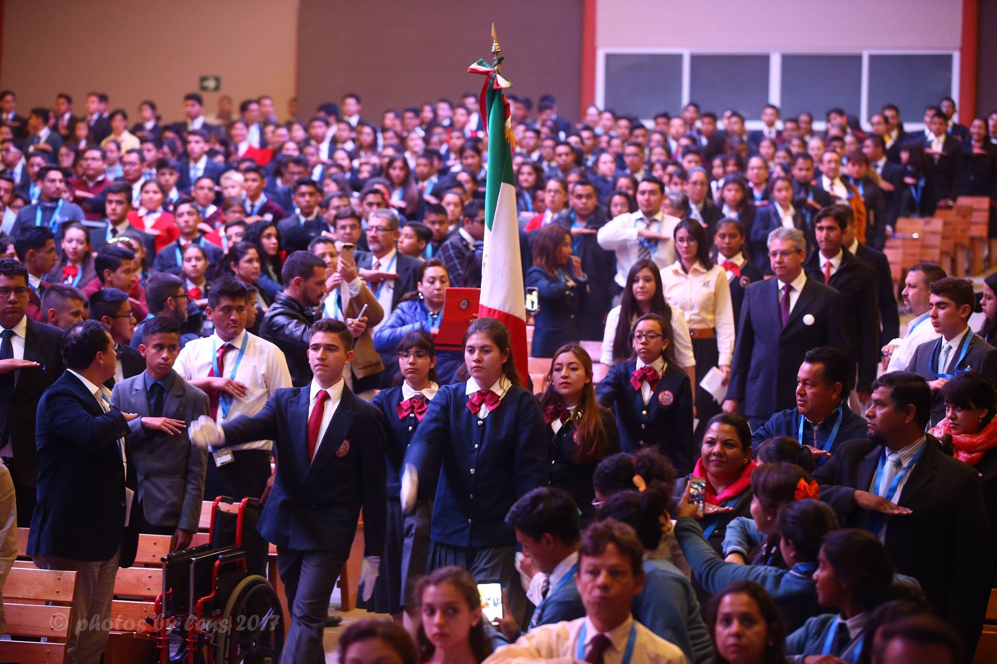
RSC, Mexico

Slide 21
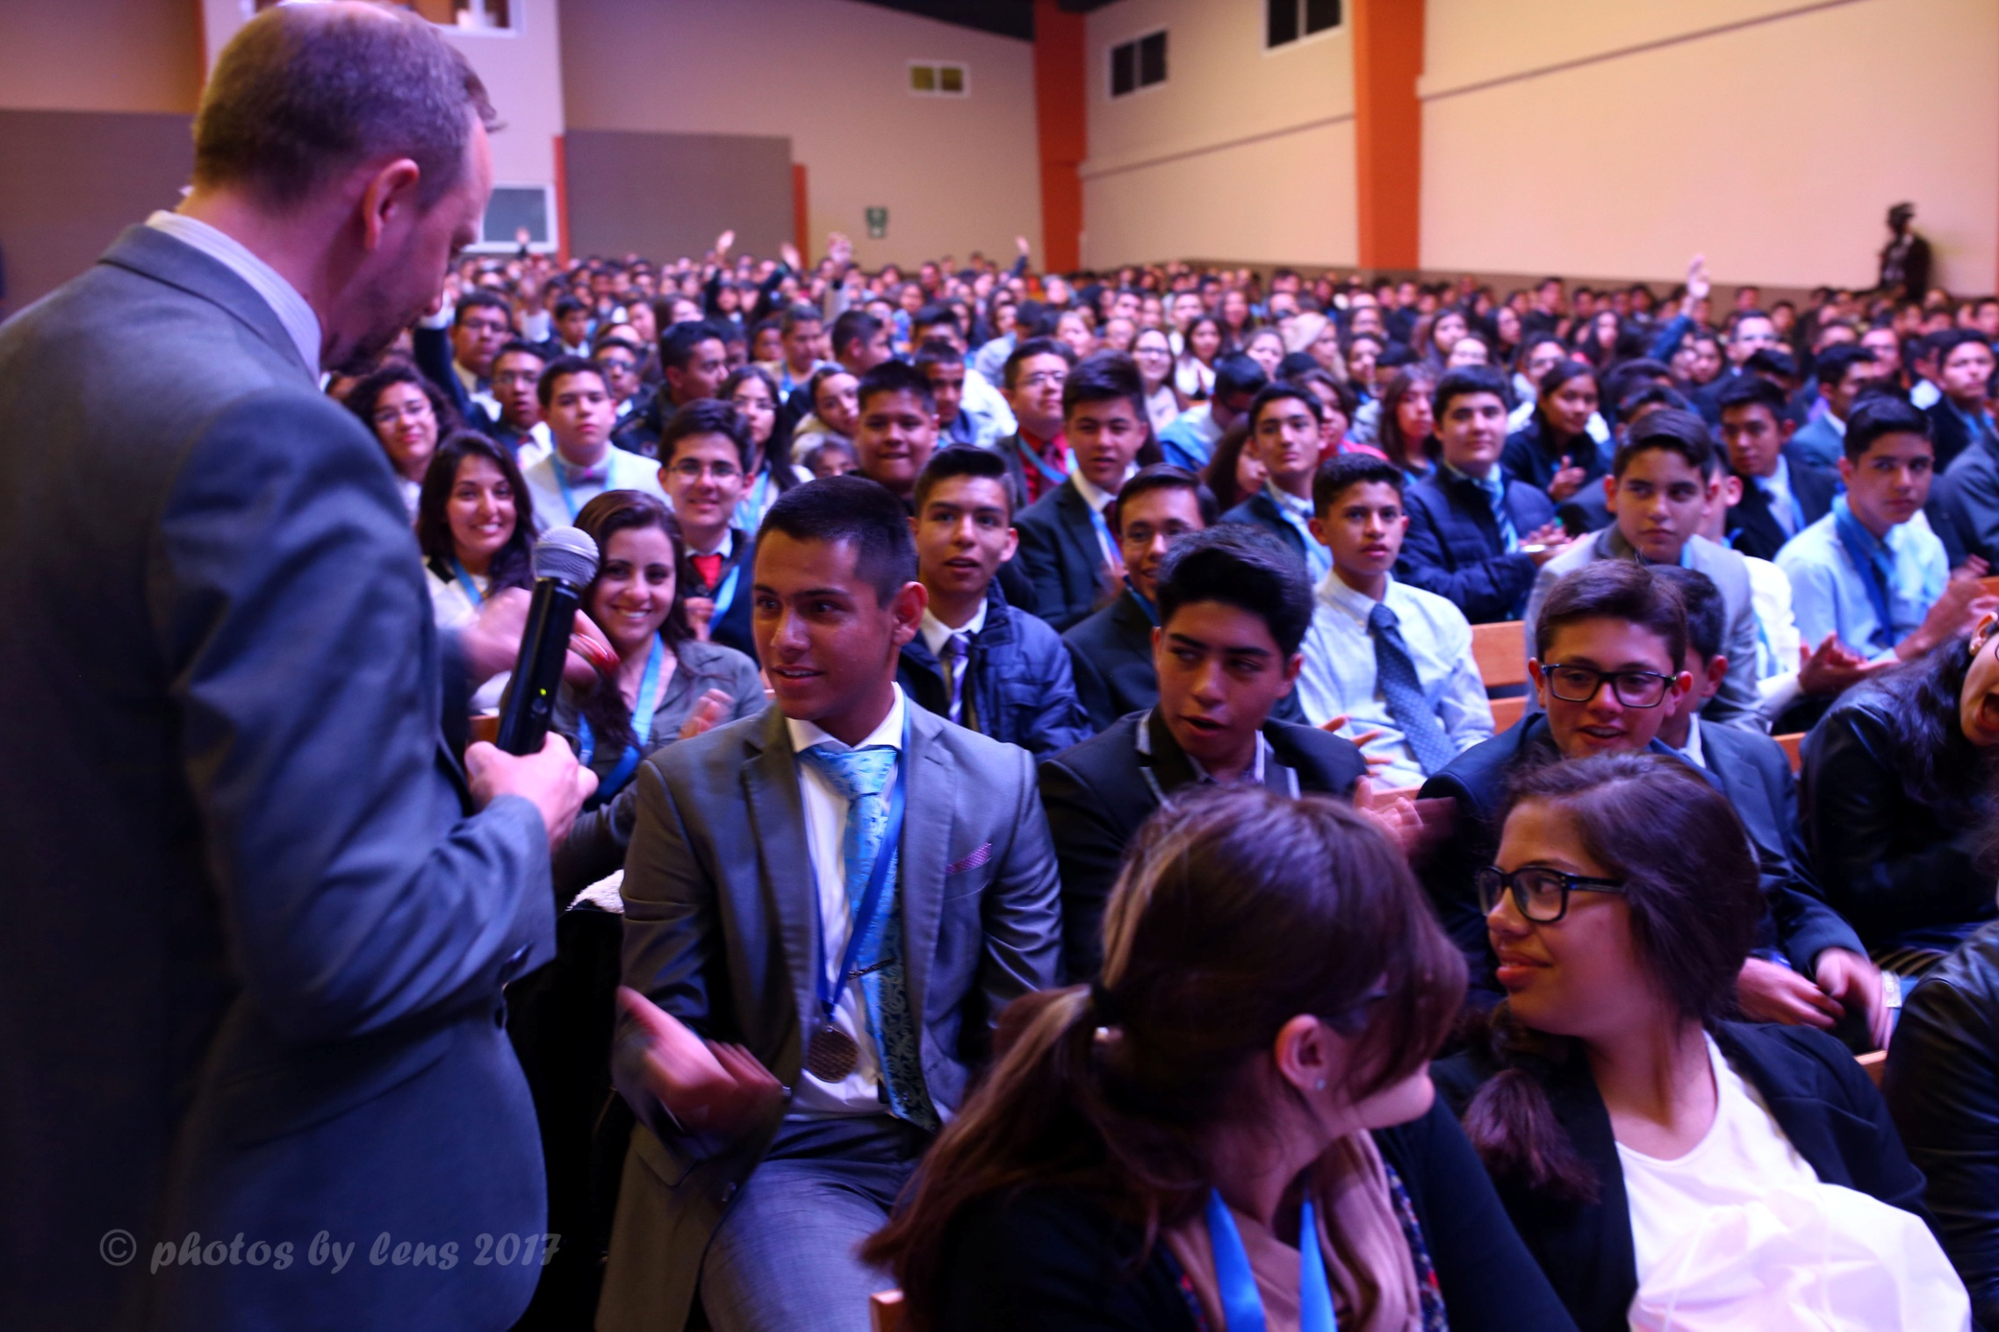
RSC, Mexico

Slide 23
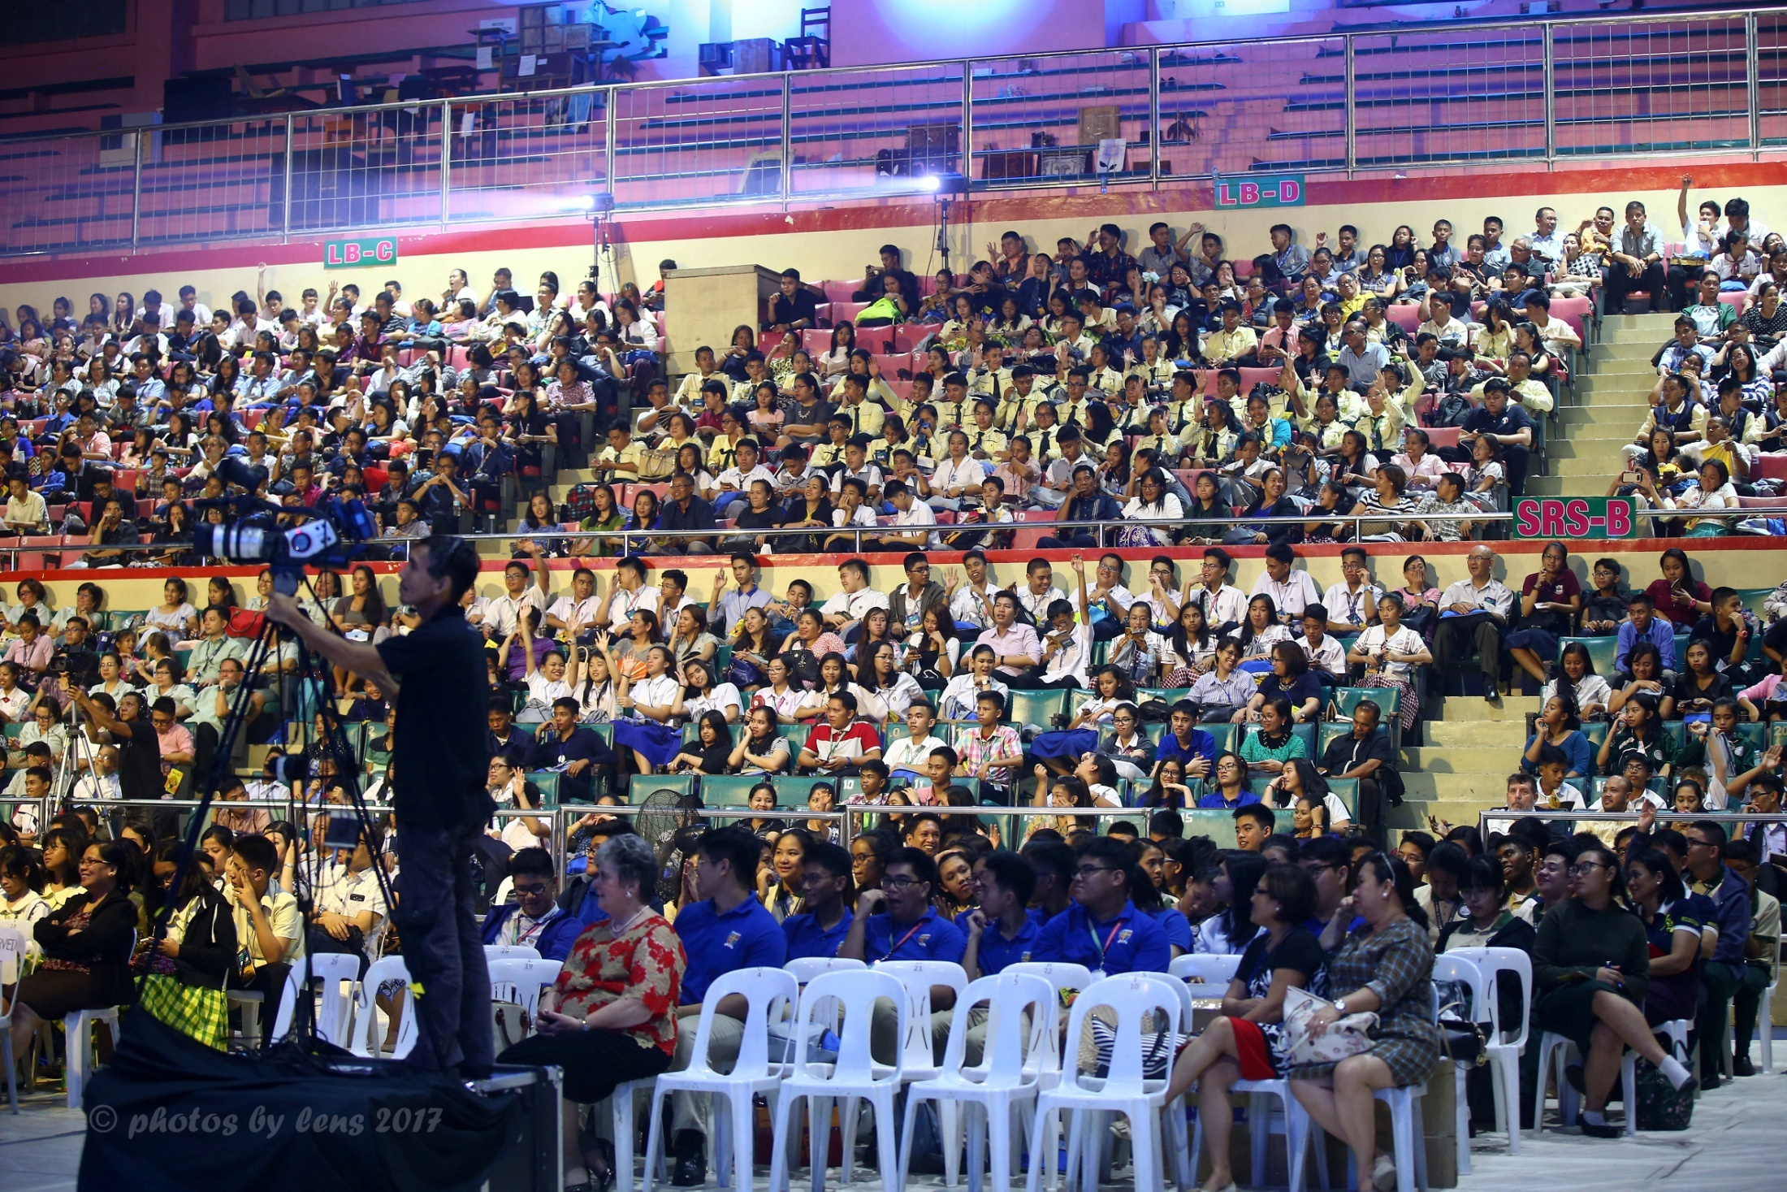

Slide 24
RSC nominations
- Academic / академическая,
- Sports / спортивная,
- Art & craft / изобразительное искусство и декоративное творчество,
- Drama / сценическое искусство,
- Photography /фотография,
- Music /музыка,
- Choreography / хореография.

Slide 25
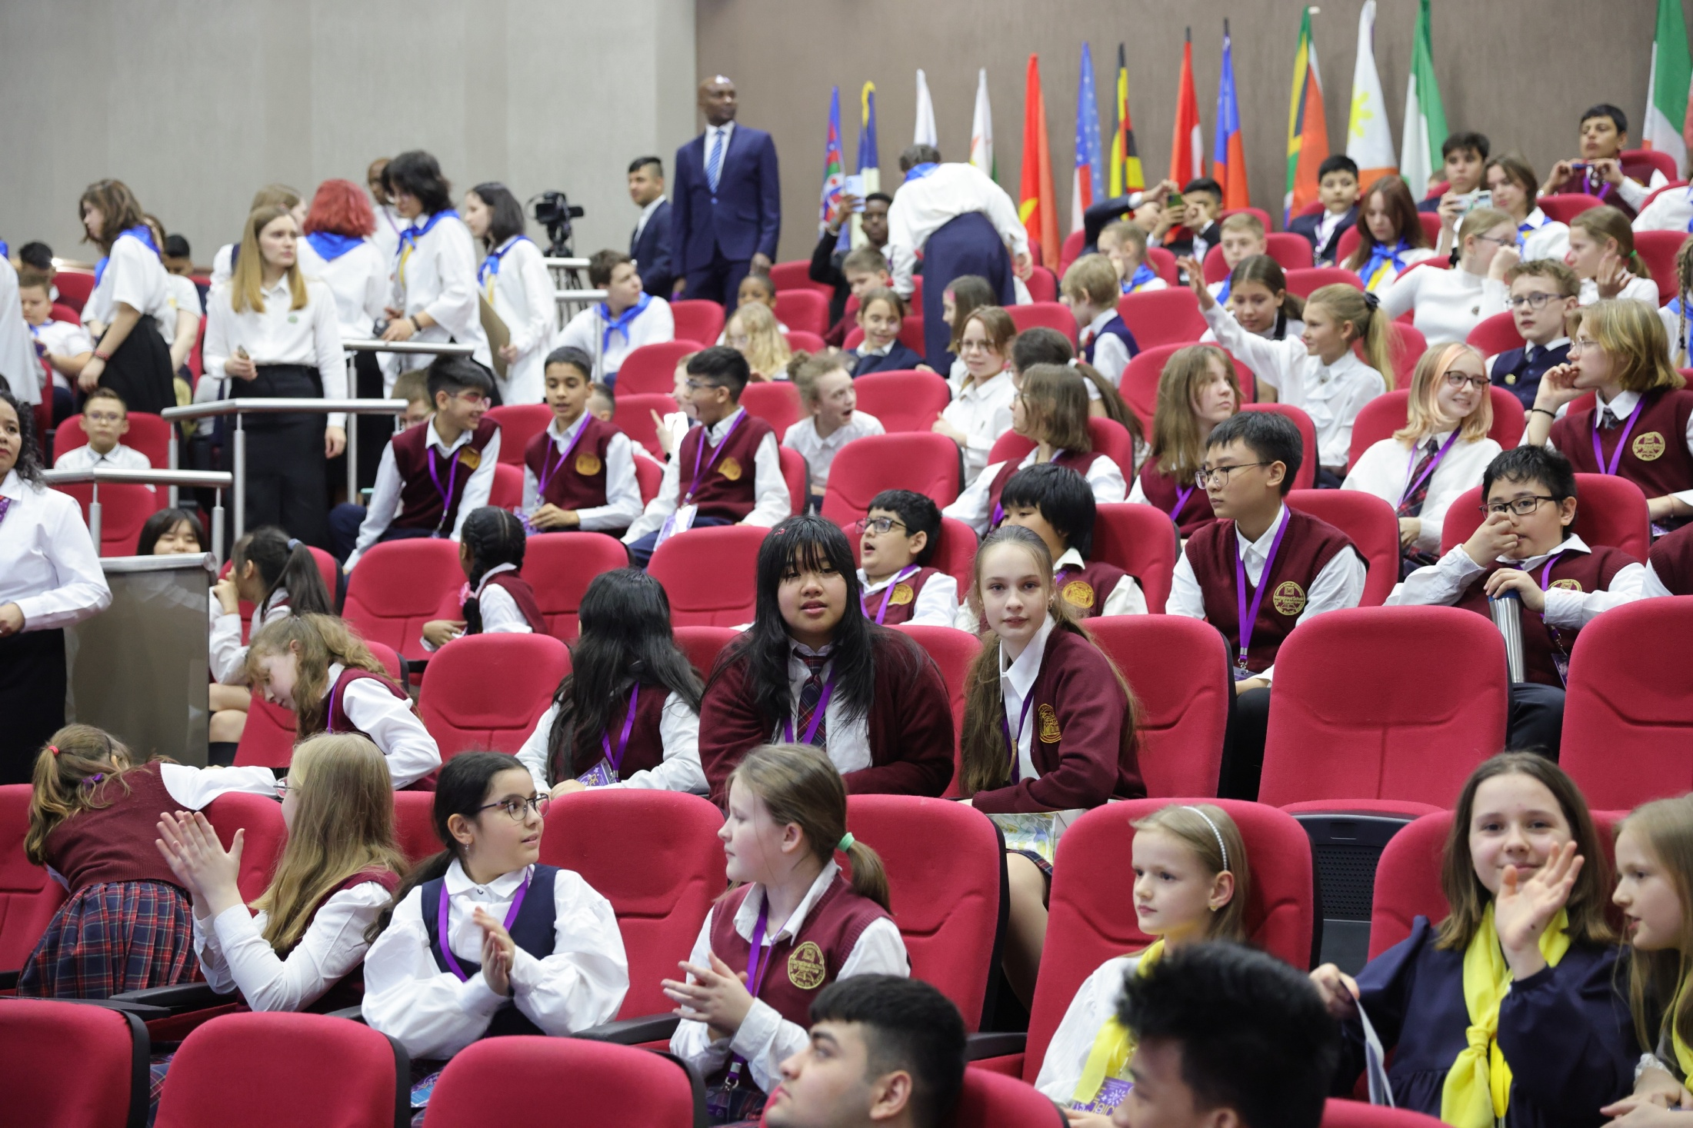
Building universal action based
skills and general educational competencies
using extra-curricular education

